Slide 1

Tvorba a zavádění institucionálních politik pro řešení genderově podmíněného násilí na akademické půdě
Eva Oliva a Marcela Linková
2. června 2023
Praha

Slide 2
Note: this translated version may differ at some points from the originals, which were developed in English, to fit local contexts and training audiences.

Slide 3
Cíle školení
Vysvětlit základní pojmy související s genderově podmíněným násilím (GPN) a jeho dopad na akademické prostředí;
Upozornit na míru výskytu tohoto fenoménu v oblasti výzkumu a poukázat na jeho specifika;
Představit komplexní model 7P (Politika, Prevalence, Prevence, Pomoc, Postih, Poskytování služeb, Partnerství);
Sdílet inspirativní postupy při tvorbě a zavádění institucionálních politik řešení genderově podmíněného násilí v akademické sféře, které jsou používány na univerzitách v rámci Evropy

Slide 4
Harmonogram
10:00 – 10:10 Představení a sdílení očekávání
10:10 – 10:40 Příběh případu a porozumění genderově podmíněnému násilí (GPN)
10:40 – 11:30 Definice GPN a důležitá fakta a údaje
11:30 – 11:50 Pauza
11:50 – 12:05 Představení komplexního modelu 7P
12:05 – 13:05 Identifikace nedostatků opatření, politik a praxe (Aktivita – Část 1)
13:05 – 14:05 Obědová pauza
Notes:
Poznámka Evy:
Nenazývat exercise (cvičení), ale activity (aktivita) – působí míň školácky

Slide 5
Harmonogram
14:05 – 14:50 Diskuse o identifikovaných výzvách (Aktivita - Část 2)
14:50 – 15:30 Osvědčené postupy v boji proti GPN v akademii (UniSAFE toolkit)
15:30 – 15:55 Vaše poznatky, závěry a hodnocení
Notes:
ML: nebudeme překládat toolkit ? Třeba nástroje nebo soubor nástrojů?

Slide 6
Co očekáváte od dnešního školení?
Co byste si rádi*y odnesli*y?

Slide 7
Příběh případu
Co se v případové studii nepovedlo?
Jaké nedostatky jste identifikovali*y?
Notes:
Podpůrné otázky, které může školitel/ka použít:
Jaké byly klíčové faktory, které přispěly k incidentu v této případové studii?
Jak se dalo tomuto incidentu předejít?
Jaké podpůrné systémy by měly být zavedeny?
[v závislosti na případové studii neváhejte položit další relevantní otázky].

Slide 8
Porozumění genderově podmíněnému násilí
Co považujete za genderově podmíněné násilí v kontextu akademického prostředí?
Uveďte, prosím, také příklady konkrétních událostí.
Notes:
Školitel/ka požádá účastnice/íky, aby se zamysleli nad tím, co považují za genderově podmíněné násilí v akademickém kontextu, a to předtím, než sdělí jakoukoli definici.

Slide 9
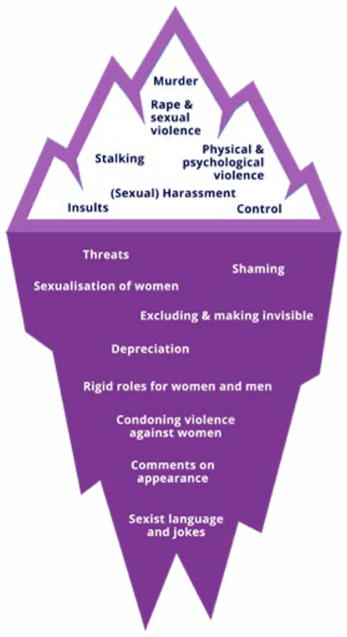
Podhoubí násilí
Kontinuum násilí na ženách (zdroj Příručka pro zpravodaje pro rovnost žen a mužů, Rada Evropy.)
Notes:
Navázat na odpovědi
Násilí na kterém se společnost shodne jako trestné - na vrcholu ledovce
Je výsledkem kontinuity dalších forem násilí, které jako společnost přehlížíme
Podhoubí násilí zakotveno v kultuře
Sexistické vtipy, komentáře na vzhled, objektifikace, naopak přehlížení, zneviditelňování, výhružky, ponižování
Problematické chováním v akademickém prostředí (šikana, bossing) chápeme
Podobně jako šikana a bossing, GPN je projevem moci a dominance, nikoliv sexuální deviace
Vyplývá z genderových nerovností, které jsou častokrát, téměř vždy nevyváženého mocenského charakteru
GPN je stigmatizující
Co přesně je GPN?

Slide 10
Definice genderově podmíněného násilí
Genderově podmíněné násilí může být sexuální, fyzické, verbální, psychické (emocionální) nebo socioekonomické a může mít mnoho podob. Od slovního násilí a nenávistných projevů na internetu až po znásilnění nebo vraždu.
Může se ho dopustit kdokoli: současný/á nebo bývalý manžel/ka, partner/ka, člen/ka rodiny, kolega/yně, spolužáci/žačky, přátelé a přítelkyně, neznámá osoba nebo lidé, kteří jednají jménem kulturních, náboženských, státních nebo stranických institucí.
Source: Council of Europe
Genderově podmíněným násilím se rozumí jakýkoli druh újmy, která je páchána na osobě nebo skupině osob z důvodu jejich pohlaví, genderu, sexuální orientace a/nebo genderové identity.
10
Notes:
Přečíst slide
GPN není nový pojem
Přečíst definici Rady Evropy (2011)
Genderově podmíněné násilí je založeno na nerovnováze moci a je pácháno s cílem ponížit osobu nebo skupinu osob a vyvolat v nich pocit méněcennosti a/nebo podřízenosti. Tento typ násilí je hluboce zakořeněn v sociálních a kulturních strukturách, normách a hodnotách, kterými se společnost řídí, a často je udržován kulturou popírání a mlčení.
Přiblížit – definice UniSAFE – další slide

Slide 11
Genderově podmíněné násilí podle UniSAFE
Fyzické násilí
Sexuální násilí
Psychologické násilí
Ekonomické a finanční násilí
Obtěžování (genderové i sexuální) v online i offline kontextu
Online násilí
Organizační (genderově podmíněné) násilí
Termín „genderově podmíněné násilí“ (GPN) se používá pro všechny formy genderově podmíněného násilí: fyzické násilí, sexuální násilí, psychické násilí, ekonomické násilí, sexuální obtěžování, obtěžování na základě pohlaví a obtěžování v prostředí - v online i offline kontextu.
11
Notes:
UniSAFE se dívá na GPN podrobně
Když lidé neznají definice, nevědí, že se jim děje násilí
Fyzické násilí je jakýkoliv čin, který způsobuje fyzickou újmu v důsledku nezákonného použití fyzické síly.
Psychické násilí je jakýkoliv čin, který způsobuje psychickou újmu jednotlivci.
Sexuální násilí je jakýkoli sexuální akt vykonaný na osobě bez jejího souhlasu.
Online násilí může nabývat mnoho podob, například kyberšikana, sexuální zneužívání na internetu, nedobrovolné šíření sexuálních obrázků a textů.
Obtěžování zahrnuje jak sexuální, tak genderové obtěžování a probíhá v online i offline kontextu:
Sexuální obtěžování je nechtěné verbální, neverbální nebo fyzické chování sexuální povahy, jako jsou dotyky, komentáře k vzhledu nebo tělu osoby, pronásledování, zasílání (sdílení) obrázků se sexuálním obsahem nebo sexistické vtipy (sexuální obtěžování není totéž co sexuální napadení, ačkoli se tyto dva pojmy mohou překrývat a často se překrývají).
Genderové obtěžování je obtěžování na základě pohlaví, ale bez sexuálních konotací, jako jsou snižující nebo nenávistné komentáře, vylučování, umlčování nebo stereotypní předsudky.
Organizační (genderově podmíněné) násilí představuje projevy násilí na kolektivní, skupinové a organizační úrovni univerzit a výzkumných organizací. V případě organizačního násilí se násilí nebo obtěžování ignorují, a když se případ začne veřejně řešit, tak se ukáže, že o tom všichni věděli.

Slide 12
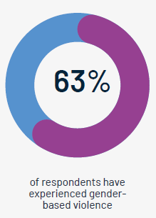
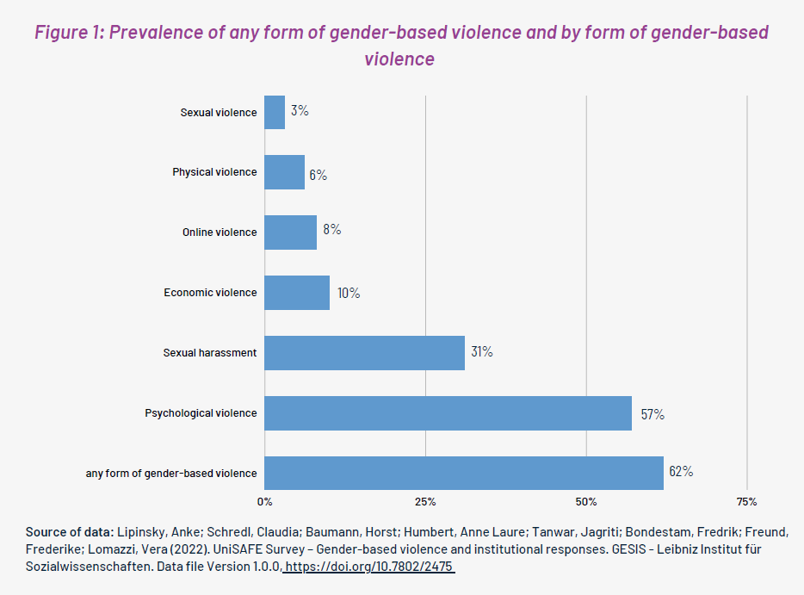
Výskyt GPN v Evropě: výsledky dotazníkového šetření UniSAFE
Nejčastěji se jedná o psychické násilí (57 %)
Notes:
Podpůrný obsah:
- UniSAFE, dosud největší výzkum prevalence násilí na VŠ v Evropě
- Od ledna do května 2022 koordinoval UniSAFE průzkum mezi 46 zúčastněnými univerzitami a výzkumnými organizacemi v 15 zemích Evropy s cílem shromáždit měřitelné důkazy o výskytu genderově podmíněného násilí na akademické půdě a ve výzkumu. S více než 42 000 odpověďmi od zaměstnanců/kyň a studujících se jedná o dosud největší průzkum provedený v Evropském výzkumném prostoru (ERA).
- Přečíst grafy
- Zeptat se, s čím se setkávají oni ve svých institucích
Poznámky od Evy:
Zmínit intersekcionalitu

Slide 13
Notes:
EO: Tady nám to nějak vypadlo, ještě doplním podle origoše

Slide 14
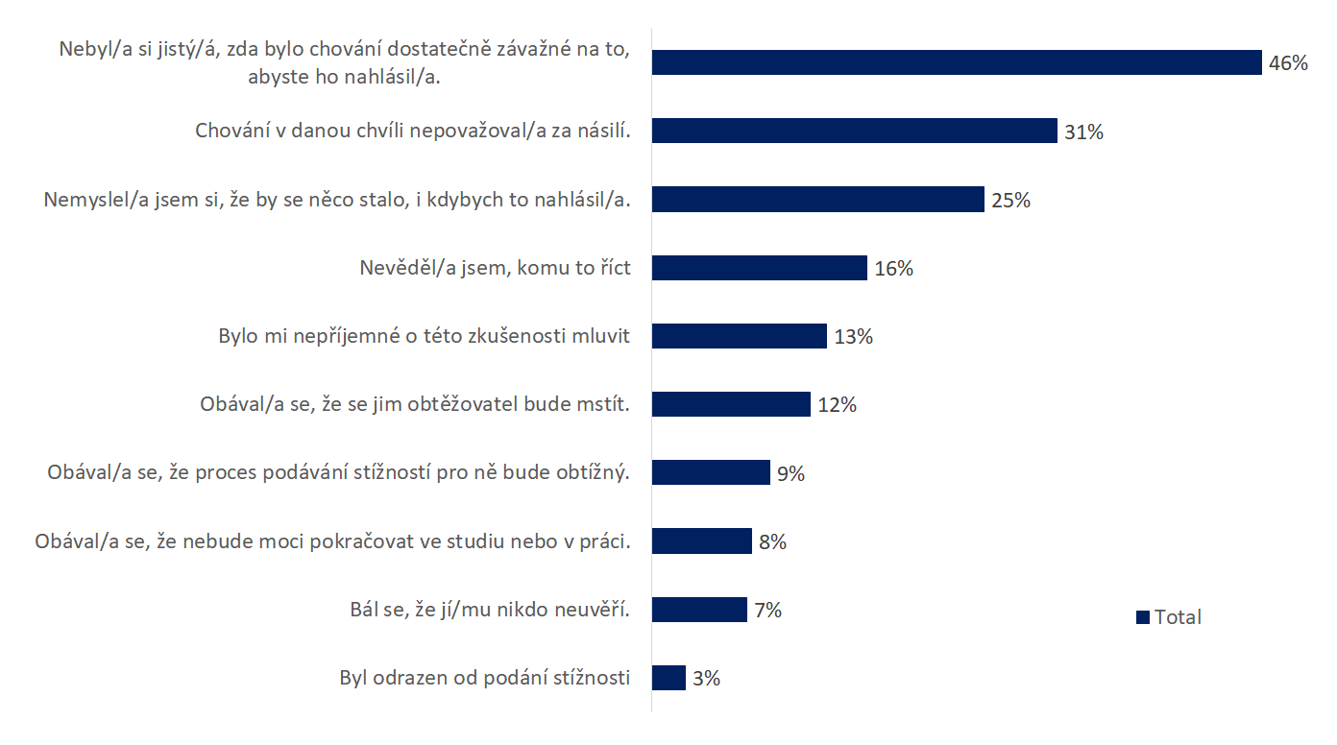
Důvody neoznamování případů genderově podmíněného násilí
Mezi respondenty, kteří zažili genderově podmíněné násilí, jej oznámilo pouze 13 %.
Lipinsky, A., Schredl, C., Baumann, H., Humbert, A., Tanwar, J. (2022). Gender-based violence and its consequences in European Academia, Summary results from the UniSAFE survey. Report, November 2022. UniSAFE project no.101006261.
Notes:
Podle výzkumu UniSAFE téměř polovina obětí (46 %) uvedla, že si není jistá, zda je chování dostatečně závažné na to, aby ho nahlásila. Dalším častým důvodem neoznámení bylo, že oběti ne vždy rozpoznají chování jako násilí v době incidentu, což uvedlo 31 % obětí.
ML: já zde vždy dělám komentář, že to není tím, že by lidé byly hloupí nebo neznalý, ale že toto poukazuje k tomu, že není jasné vymezení chování, které je nepřijatelné a je to také odrazem velké míry přijatelnosti určitých typů nevhodného chování ve společnosti.
Mířit na ně – vzdělávání a informovanost je hrozně důležitá
Prevence – ukážeme si později

Slide 15
Dopady a důsledky genderově podmíněného násilí
Pracovní dopady na zaměstnané osoby | Studijní dopady na studující
Vzal/a si volno | Zmeškané hodiny
Snížená produktivita práce | Nedokončený kurz
Odtržení od kolegů a kolegyň | Změna vedoucího práce/vyučujícího nebo pokus o změnu
Snížená mzda nebo ztráta odměn | Zhoršené studijní výsledky
Strach fyzicky přijít do práce nebo používat potřebné online nástroje pro společnou práci | Strach studovat na instituci nebo používat potřebné online nástroje pro společnou práci
Změna nebo snaha o změnu týmu, oddělení, katedry, nadřízeného | Zvažování přechodu na jinou instituci
Změna nebo snaha o přechod na jinou instituci | Zvažování úplného odchodu z univerzity
Zvažování odchodu z akademického sektoru | Nespokojenost s průběhem studia
Nespokojenost v práci | Rozhodnutí nepokračovat v dalším studiu
Zdroj dat: Lipinsky, Anke; Schredl, Claudia; Baumann, Horst; Humbert, Anne Laure;, Tanwar, Jagriti; Bondestam, Fredrik; Freund, Frederike; Lomazzi, Vera (2022). UniSAFE Survey – Gender-based violence and institutional responses. GESIS - Leibniz Institut für Sozialwissenschaften. Datenfile Version 1.0.0, https://doi.org/10.7802/2475
Notes:
- zjištění z průzkumu UniSAFE ukazují, že:
U zaměstnaných osob tyto zkušenosti vedly ke snížení produktivity práce, častějším úvahám o odchodu z akademického sektoru, většímu odloučení od kolegů a kolegyň a nespokojenosti s prací.
U studenstva vedly zkušenosti s genderově podmíněným násilím k zameškání výuky, snížení studijních výsledků, většímu odloučení od spolužáků a spolužaček a nespokojenosti s průběhem studia.
*Školitel/ka může zmínit rozsah průzkumu UniSAFE, aby poukázal na důležitost zjištěných výsledků:
- Průzkum UniSAFE, jehož vzorek zahrnuje údaje od 42 186 respondentů, je největším mezikulturním průzkumem v Evropě týkajícím se násilí na základě pohlaví v kontextu univerzit a dalších výzkumných organizací.
- Tato charakteristika vzorku umožnila v průzkumu zachytit, jak se genderově podmíněné zkušenosti mohou prolínat s různými faktory, jako je sexuální orientace, věk, etnicita, mezinárodní mobilita, které mohou zhoršovat vystavení genderově podmíněnému násilí.

Slide 16
Hlavní faktory
Co je příčinou GPN v akademickém prostředí?
Diskriminace a předsudky
Genderové stereotypy a škodlivé genderové a kulturní normy
Mocenské nerovnosti a dynamika moci
Systémové problémy (patriarchální mocenské struktury a toxická maskulinita)
Notes:
Shrnout
ML: nejsem si jistá, že ubližující je správné slovo pro tento kontext, spíš „škodlivé“ ?
Pak si nejsem jistá, zda toto nemáme možná jasněji v White Paperu? Co myslíš Zuzko? Já sama jsem tento slide upravila – viz slidy 16 a 17 tady x:\NKC\_CZERA_400081\Modul C_Expertní podpora pro plnění závazků ČR\2023\20230509_Ferova academia\20230509_Ferova akademia_fin.pptx

Slide 17
Proč je důležitý intersekcionální pohled?
Etnicita
Některé skupiny jsou násilím ohroženy ve vyšší míře:
Respondenti/ky kteří/ré se identifikují jako LGBQ+ (68 %)
Osoby se zdravotním postižením nebo chronickým onemocněním (72 %),
Osoby patřící k etnické menšině (69 %)
Věk
Genderová identita
Typ
smlouvy
Intersekcionalita
Zdravotní postižení
Osoba
ze zahraničí
Sexuální
orientace
Napadají vás příklady z praxe?
Stupeň
studia
Notes:
Některé skupiny mohou jsou násilím ohroženy více – přečíst data
Proto je důležité vnímat GPN intersekcionálně
Intersekcionalita je koncept, který popisuje, jak se různé sociální identity, jako je pohlaví, etnický původ, třída, sexualita a zdravotní způsobilost, vzájemně prolínají a ovlivňují a utvářejí tak zkušenosti jednotlivců a sociální struktury. Intersekcionalita ukazuje, že tyto identity nejsou oddělené a nezávislé, ale že jsou vzájemně propojené a komplexním způsobem se ovlivňují.
Intersekcionalita ukazuje, že genderově podmíněné násilí může mít nepřiměřený dopad na osoby, u kterých dochází k prolnutí více proměnných os nebo identitních znaků.
Například Romka nebo transsexuál se zdravotním postižením mohou čelit specifickým a složitým formám násilí a diskriminace
Nelze je vyřešit nebo na ně poukázat nějakým univerzálním způsobem a přístupem.
Zohledněním intersekcionality můžeme lépe porozumět základním příčinám genderově podmíněného násilí a vyvinout strategie, které budou inkluzivní a spravedlivé.
Zuzana:
Zahraniční status nahrazeno osoba ze zahraničí
Náhrada složitého „V kontextu řešení genderově podmíněného násilí na akademické půdě, intersekcionalita ukazuje, že genderově podmíněné násilí může mít nepřiměřený dopad na osoby, u kterých dochází k prolnutí více proměnných os nebo identitních znaků“
Násilí nemusí být jen genderově podmíněné. Vliv na něj mají i další znaky – kupř. věk nebo sexuální orientace. Přidala bych Graf LGBT oběti GPN z unisafe

Slide 18
Přestávka (20 minut)

Slide 19
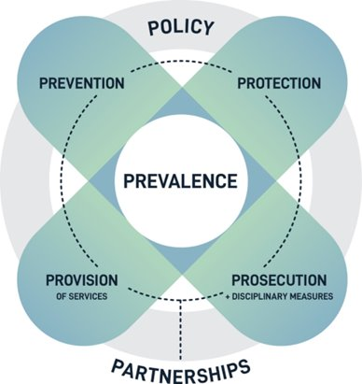
Model 7P pro řešení a potírání genderově podmíněného násilí v akademickém prostředí.
Prevalence
Prevence
Pomoc
Postih
Poskytování služeb
Partnerství
Politiky
Koncepční rámec projektu UniSAFE
Video
Notes:
UniSAFE se opírá o model 7P. Tento model 7P, původně vyvinutý ve studii naší kolegyně Lut Mergaert a jejích kolegů o genderově podmíněném násilí ve sportu (2016), zaujímá holistický přístup k genderově podmíněnému násilí a je lépe vybaven pro sběr komplexních dat, analýzu vztahů a převedení zjištění do operativních nástrojů tím, že rozšiřuje konvenční přístup OSN a EU - 3P (prevence, ochrana, stíhání) (OSN 2017; EU 2019, 2020) nebo přístup Rady Evropy (2011) Istanbulské úmluvy - 4P (prevence, ochrana, stíhání, politiky) (Anitha & Lewis 2019).
Při navrhování strategie takového rámce je velmi důležité uznat aspekt intersekcionality a podpořit zviditelnění určitých nerovností, jakož i začlenění široké škály kategorií nerovností.

Slide 20
Model 7P
Prevalence
Prevence
Pomoc
Prevalence se týká sběru údajů a dat, které odhadují nebo přímo upřesňují rozsah genderově podmíněného násilí u různých skupin osob a v ideálním případě poskytují informace o různých formách genderově podmíněného násilí.
Cílem ochrany je zajistit bezpečnost a potřeby (potenciálních) obětí. To zahrnuje jasné postupy a infrastrukturu v rámci každé instituce pro nahlašování a podporu osob, které GPN nahlašují, včetně obětí, přeživších, přihlížejících, oznamovatelů/ek, zprostředkovatelů/ek atd.
Prevence se týká opatření na podporu změn v sociálních a kulturních vzorcích chování a postojů všech osob v instituci. Zabývá se kulturou a hodnotami organizace a tím, k čemu se zavazuje.
Notes:
Příklad preventivních opatření:
Kodex chování, osvětové kampaně, školicí programy pro zaměstnance a studenty, intervence přihlížejícího.

Slide 21
Model 7P
Politiky
Partnerství
Politiky se vztahují k politickým rámcům, které představují ucelený soubor opatření s jasnou vizí a komplexní strategií, jež reagují na problémy GPN integrálním a strukturálním způsobem. Politiky se rovněž vztahují k politickým dokumentům, které výslovně a konkrétně formalizují závazek organizace bojovat proti GPN.
Partnerství se týká zapojení příslušných subjektů na všech úrovních, jako jsou vládní agentury, nevládní organizace, poskytovatelé služeb, odbory nebo zaměstnanecké a studentské spolky. Externí partnerství doplňují dovednosti, kompetence a odborné znalosti instituce.

Slide 22
Model 7P
Postih
Poskytování služeb
Postih se vztahuje na disciplinární řízení v rámci instituce (vyloučení ze studia, pracovněprávní následky). Vztahuje se i na správněprávní a trestněprávní rovinu, např: vytýkací dopisy, ukončení zaměstnání a studia (pokud je to právně možné), nebo spolupráce s právními, policejními a trestněprávními odborníky a organizacemi.
Poskytování služeb zahrnuje poskytování psychologických či lékařských služeb a služeb dalších odborných profesí pro oběti, jejich rodiny, ale i pro pachatele/ky. V akademické sféře může zahrnovat jak poradenství, tak psychologickou a zdravotní podporu. Důležité je, že o poskytování služeb musí být dobře informováni všichni zaměstnanci a zaměstnankyně a studující i vedoucí pracovníci a pracovnice.
Notes:
Postih zahrnuje: jasné procesy, postupy a infrastrukturu pro jednání s pachateli/kami, včetně možného potrestání, varování, pozastavení činnosti, rehabilitace a ukončení zaměstnání a studia, pokud je to právně vhodné; interní i externí zdroje, školení a odborné znalosti osob odpovědných za navrhování a provádění těchto procesů, postupů a infrastruktury a spojení s právními, policejními a trestněprávními organizacemi a odborníky.
Poskytování služeb může zahrnovat:
Obecná podpora / linky pomoci / informační služby
Služby psychologické podpory a poradenství Lékařská pomoc / zdravotní péče
Právní poradenství / advokační služby
Služby pro řešení konfliktů
Školení pro roli ombudsmana
Podpůrné služby pro přihlížející osoby
Poradenské a rehabilitační programy pro pachatele trestných činů
Doporučení odborníkům a externím službám, jako je policie, právní služby, krizová centra pro obtěžování atd.
Budování kapacit pro zaměstnance a studenty

Slide 23
Aktivita – Část 1 (60 minut)
Rozdělte se, prosím, do skupin a určete si svého mluvčího.
Každá skupina obdrží dva příklady (personas), které popisují případy GPN.
V rámci skupiny, prosím, zkuste identifikovat problémy, s nimiž se osoby potýkají, a navrhněte opatření a řešení, která by mohla být přijata na podporu obětí. Opatření se mohou týkat různých P.
Zamyslete se nad možnými překážkami, kterým by instituce mohla čelit při zavádění navrhovaných opatření a postupů (např. problémy spojené se zapojením tvůrců politik a vrcholového managementu, rozpočtová omezení atd.).

Slide 24
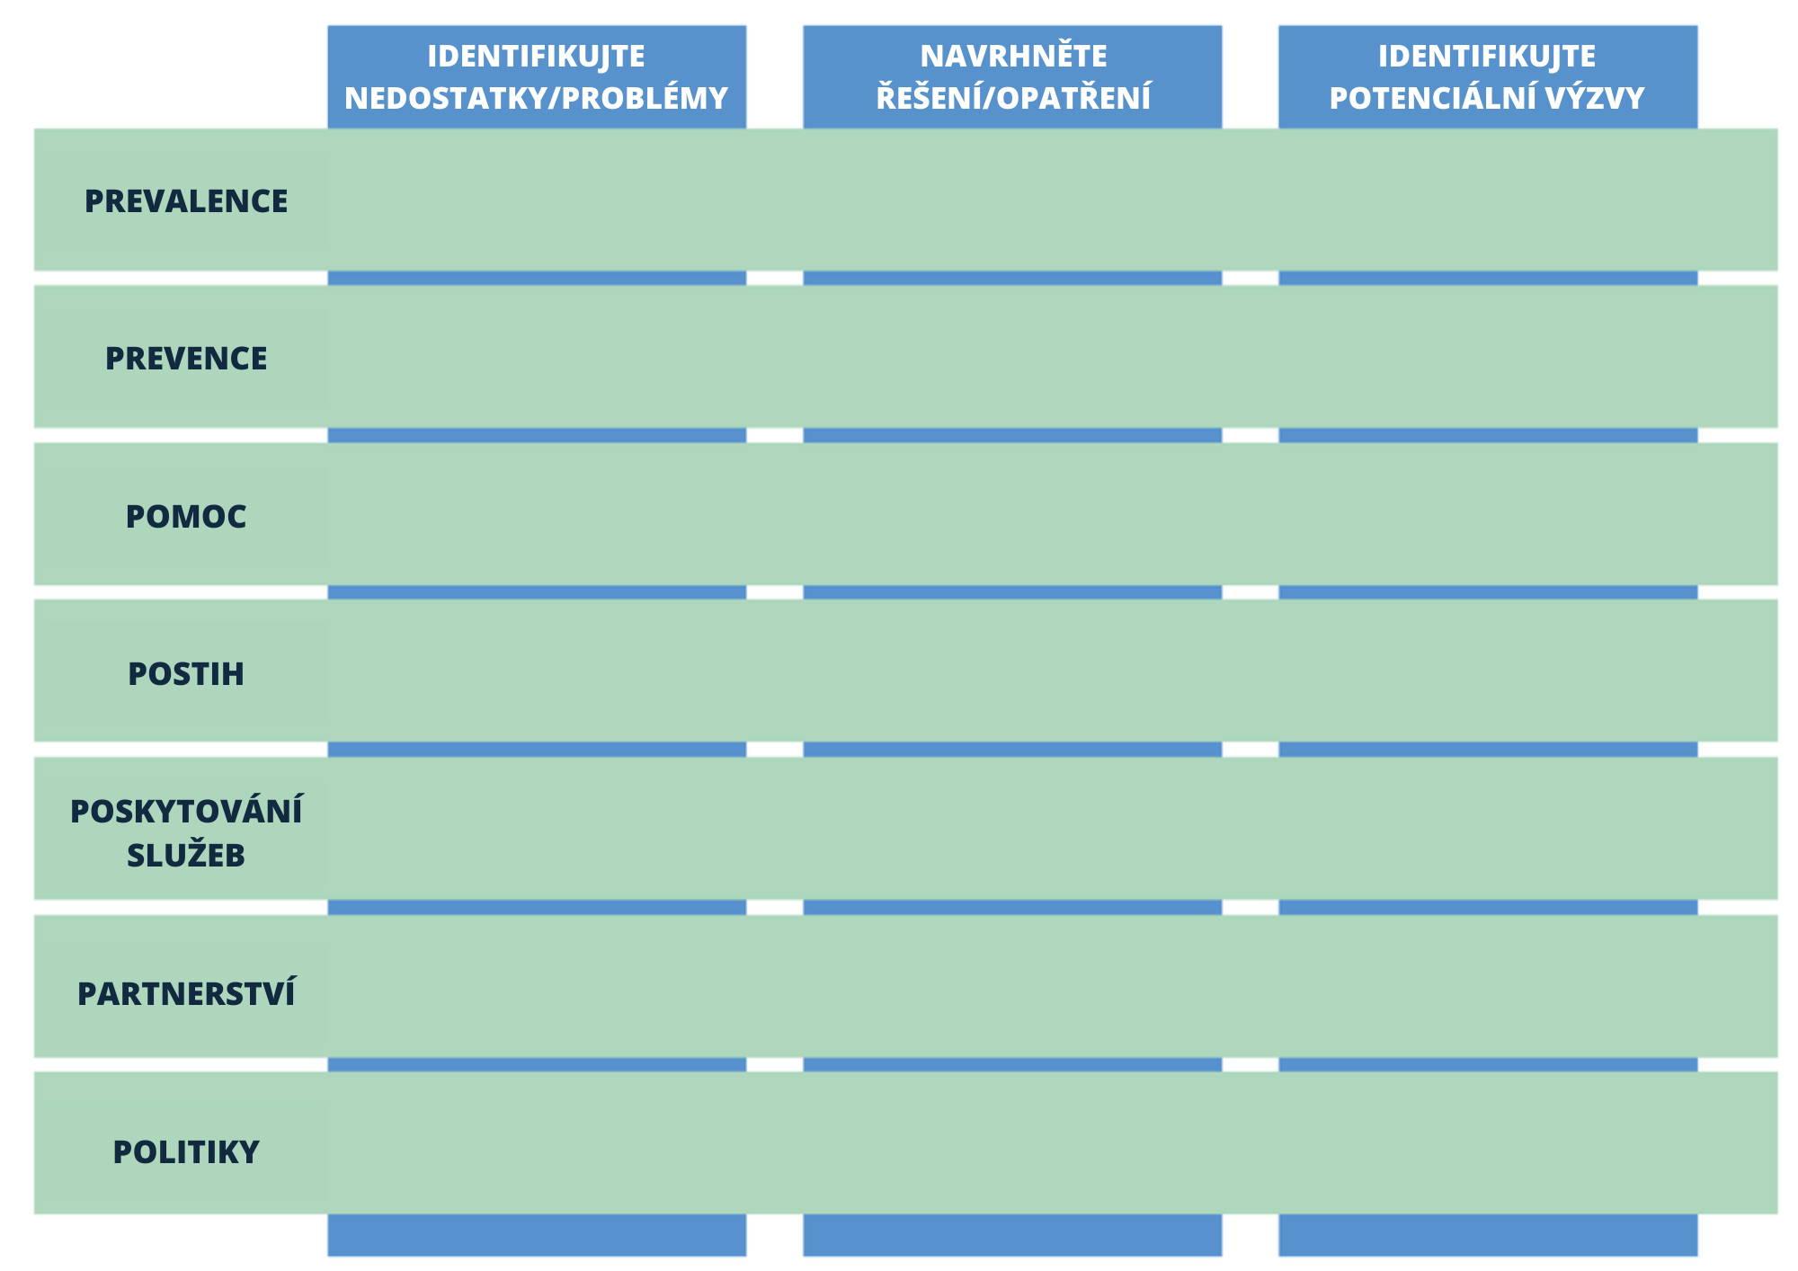
šablona

Slide 25
Obědová pauza (60 minut)

Slide 26
Aktivita – Část 2 (každá skupina 5 minut)
Sdílejte, prosím, se všemi výstupy z proběhlé diskuse:
Identifikované problémy
Navrhovaná řešení
Překážky řešení
Notes:
Poznámka od Evy:
Jazyk, kterým jsou tyhle zadání napsaný v angličtině je hrozně cold and strict
Zuzana:
- přeformulovala bych identifikované výzvy

Slide 27
UniSAFE toolkit
Příklady nástrojů pro každé z 7P
Co dělat a co nedělat
Příklady postupů
Existující nástroje a zdroje
Intersekcionální
perspektiva
Notes:
ML: zvážit ten toolkit…

Slide 28
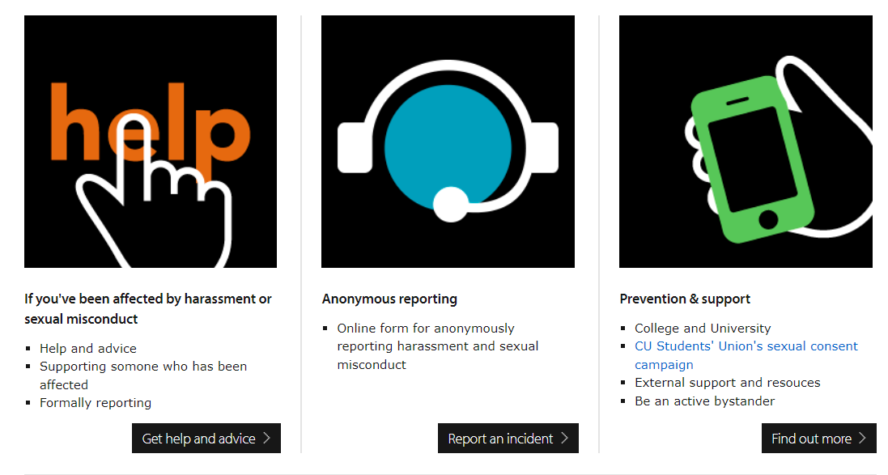
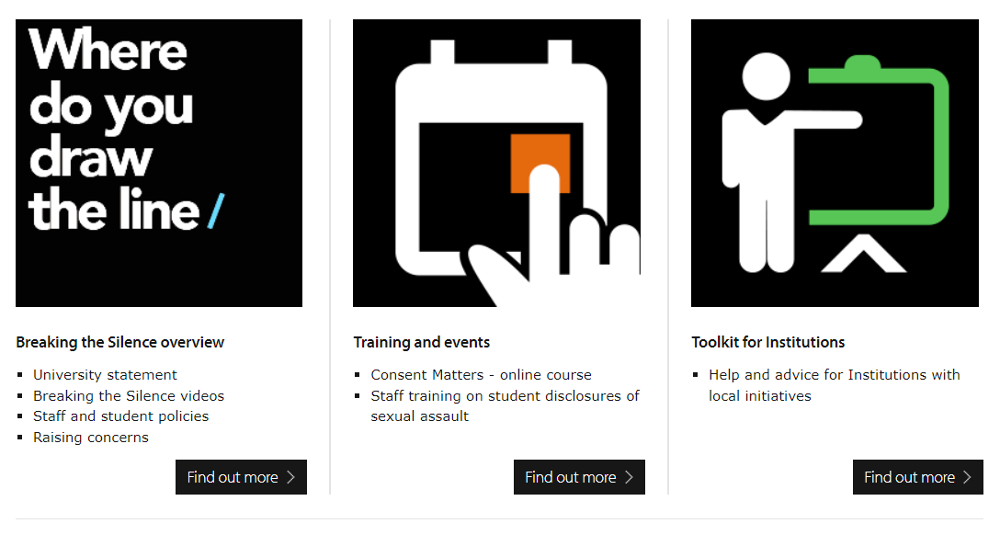
Osvědčené postupy: Prolomení ticha - prevence obtěžování a sexuálního zneužívání – University of Cambridge
Notes:
Preventivní program univerzity v Cambridge, Breaking the Silence, investoval do řady iniciativ zaměřených na prevenci a podporu zaměstnanců a studentů, do programů školení pro přihlížející a do materiálů pro podporu. Školení určená studentům zahrnují témata jako "Na souhlasu záleží" a "Kde je hranice" a "Školení pro zaměstnance týkající se odhalení sexuálního napadení ze strany studentů" určené všem zaměstnancům. K dispozici je také řada podpůrných školení pro osobní a profesní rozvoj.

Slide 29
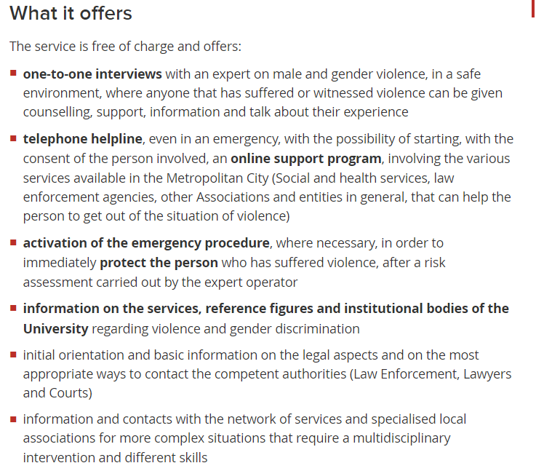
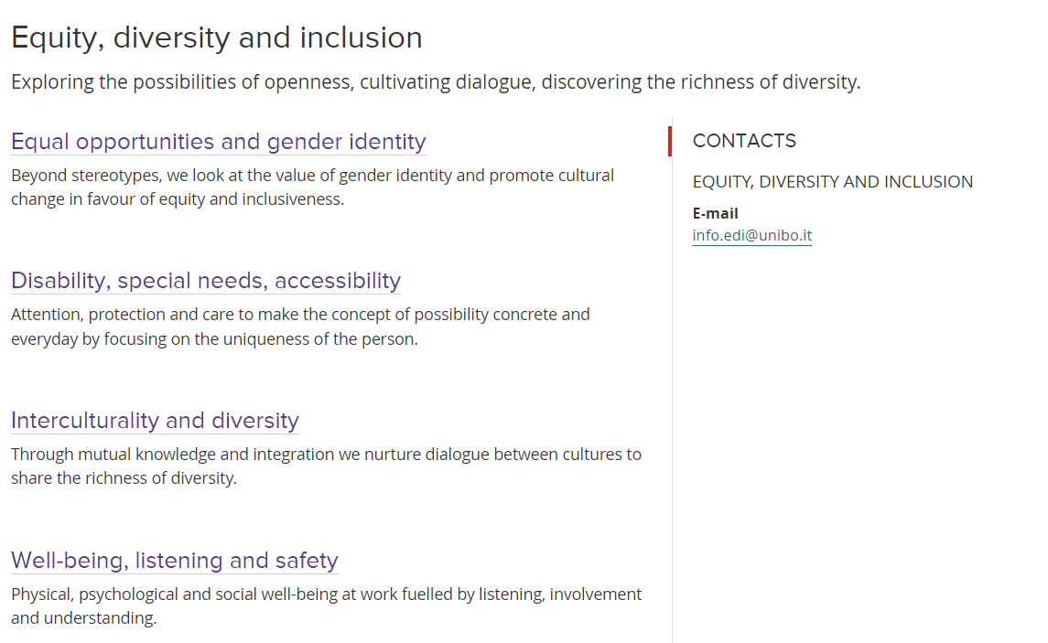
Osvědčené postupy: Asistenční služba proti genderově podmíněnému násilí, Boloňská univerzita
Notes:
Osvědčený postup pro poskytování služeb:
Boloňská univerzita nabízí služby širokému spektru osob z řad univerzitních pracovníků, včetně školitelů jazyků a výzkumných pracovníků. Tyto služby zahrnují: online podpůrné programy; úvodní orientaci a základní informace o právních aspektech a o nejvhodnějších způsobech kontaktování příslušných orgánů; spojení se sítí služeb a specializovaných místních sdružení pro řešení složitějších situací, které vyžadují multidisciplinární zásah a různé odborné osobnosti. Asistenční službu koordinuje kancelář pro rovnost, diverzitu a inkluzi, která nabízí průřezovou škálu služeb a podpory.

Slide 30
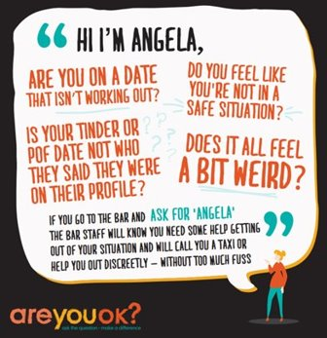

Dobrá praxe: Boj proti genderově podmíněnému násilí a obtěžování mimo areál školy ve spolupráci se sdružením mládeže, Univerzita v Namuru
Notes:
Osvědčený postup pro partnerství:
Dobrou praxí pro partnerství je program "Ask for Angela", který byl realizován v několika univerzitních kampusech a na dalších veřejných místech s cílem pomoci předcházet případům sexuálního obtěžování a genderově-podmíněného násilí a reagovat na ně. Program poskytuje diskrétní způsob, jak mohou osoby, které se cítí být v nebezpečí nebo nepříjemně, požádat o pomoc zaměstnance, aniž by na sebe upozornily nebo situaci eskalovaly. Existuje několik příkladů v různých kontextech a na různých univerzitách, např. univerzita v Glasgow zavádí tuto inspirativní praxi v univerzitním sportovním klubu (více informací je k dispozici available here), nebo univerzita v Leedsu Becket má několik konkrétních plakátů here a příklady materiálů ke kampani jsou také here.
V ČR byl také takový program, do kterého se mnohly zapojit kluby a hospody Respekt je sexy

Slide 31

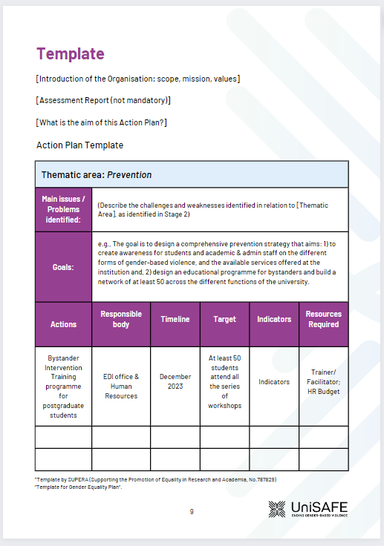
Vytvoření komplexního rámce institucionální politiky pro řešení GPN v akademickém prostředí: Průvodce krok za krokem
Notes:
UniSAFE vypracoval průvodce pro vytvoření komplexního politického rámce pro řešení genderově podmíněného násilí. Tento návod je užitečný zejména pro ty, kteří jsou v počáteční fázi vytváření a zavádění politik pro boj proti genderově podmíněnému násilí. Nabízí vynikající výchozí bod s jasnými a snadno srozumitelnými pokyny a praktickými tipy, které vám pomohou plán navrhnout, realizovat, monitorovat a vyhodnocovat.
Akční plán nemá být samostatným dokumentem, ale má sloužit jako pracovní nástroj. Cílem je začlenit opatření týkající se násilí na základě pohlaví do širších politik a postupů organizace, aby byl zajištěn komplexní a konzistentní přístup k řešení násilí na základě pohlaví.

Slide 32

Krok 1: Začínáme
Ustavte pracovní skupinu
Definujte odpovědnosti pracovní skupiny
V institucionální hierarchii umístěte pracovní skupinu blízko vedení.
Notes:
As a first step, set up the working group for the Action Plan. The working group will be responsible for undertaking the design, coordinating and overseeing the implementation, enforcement, and monitoring and evaluation of the Plan. The team can be composed of academic and administrative staff.
An important tip to consider: Locate the coordinating team close to the top management or high in the institutional hierarchy. This ensures that the team has the necessary authority and access to resources needed to carry out its responsibilities effectively. It also demonstrates the organisation’s commitment to combat gender-based violence, which can help generate additional support from other members.

Slide 33

KROK 2: Analýza a vyhodnocení stavu a kontextu instituce
Organizační kultura
Příslušné právní předpisy a politiky ve vaší instituci a zemi
Prevalence genderově-podmíněného násilí
Analýza institucionálních relevantních stakeholderů a posouzení potřeb
Dostupné zdroje
Impact drivers v oblasti genderové rovnosti a genderově-podmíněného násilí
Notes:
The analysis and assessment of the state of play and context of the institution are very important for the design of actions. This step aims to support you in understanding the organisation's structure, culture, governance and status quo. This can help identify potential challenges, gatekeepers or resistances to the implementation and determine how to address them. A comprehensive assessment aims to capture:
1 – the organisational culture of the institution as it can help identify potential barriers or challenges that may arise during the implementation process
2 – by investigating the legal background and framework at your institution and national level and understanding the existing measures, it will allow you to support your rationale for the measures suggested. UniSAFE has developed an interactive map of laws and policies addressing gender-based violence carried out in 33 countries which you may find in the website of the project. (Keep track of these measures, policies and practices that are implemented internally and note whether these are aligned with the national and european legislation.)
3 - The collection of data on incidents of any form of gender-based violence that occurred in the institution, as we've seen earlier today, allows you to form an approximate idea of the scale of the problem and contributes to evidence-based policymaking. Make sure you identify where data is located and who is responsible for collecting, analysising and monitoring it.
4- The stakeholders’ analysis and needs assessment can help you identify the key stakeholders who may affect or be affected by the policy framework, such as students, faculty members, technical staff, administrators, and top management, as well as external ones such as government bodies, community organisations, NGOs, and advocacy groups. The aim is to identify their needs, concerns, interests as well as the level of influence that will affect the design of the plan.
5 - Assess the existence of any kind of resources that can support the Action Plan, such as expertise (related to gender equality and gender-based violence) and funding (for implementing training, awareness-raising, support services, internal and external collaborations, communication tools, etc.). It is suggested to assess the internal expertise and other resources before establishing external collaborations and partnerships.
6. - Lastly, impact drivers are considered the top management, a context favourable to the recognition of gender-based violence and a political willingness to comfort the problem as well as specific expertise. Impact drivers can be identified from any of the points addressed so far.

Slide 34







KROK 3: Návrh akčního plánu – kokreace a participativní techniky
Hlavní a dílčí cíle
Odpovědné osoby
Aktivity a cílové hodnoty
Měřitelné indikátory
Časový plán
Inspirativní příklady
Notes:
Pro další postup je zásadní využít analýzu provedenou v kroku 2 a určit, které oblasti vyžadují zásah podle rámce 7P UniSAFE. Je nezbytné zapojit relevantní stakeholdery identifikované v kroku 2 do přípravy opatření plánu prostřednictvím procesu kokreace. Je třeba zvážit následující faktory: (1) stanovení jasných a měřitelných cílů a úkolů řešících všechna P, (2) navržení konkrétních opatření a úkolů za účelem dosažení cílů a úkolů. Nezapomeňte, že některé z těchto akcí se mohou týkat více než jednoho P, jak jsme si ukázali dříve. Pro každou akci stanovte konkrétní cíle. (3) Vytvoření časového plánu pro každou akční položku a stanovení termínu jejího dokončení. (4) vymezte odpovědné orgány a funkce za realizaci opatření a (5) stanovte měřitelné ukazatele. Nakonec se nezapomeňte inspirovat osvědčenými postupy realizovanými jinými organizacemi a před jejich replikací zhodnoťte kontext, v němž byly provedeny.

Slide 35


KROK 4: Implementace
Spuštění akcí
Pravidelné schůzky
Sledování překážek a resistencí a vyhodnocování nových příležitosti
Plán komunikace a osvěty
KROK 5: Monitoring a evaluace
Vytvoření systému monitoringu a evaluace
Indikátory definované v kroku 2
Notes:
Stage 4 is about implementing the Action Plan by mobilising the responsible actors. The coordination team has to be in touch regularly to oversee the implementation of activities, detecting any obstacles, as well as for monitoring the progress. Keep an eye on windows of opportunities as well as resistance that may arise and be open to refining aspects of the plan, if needed.
At this stage, it is important to develop a communication and outreach plan to raise awareness about the policy framework and its importance, and to engage stakeholders and influential partners.
It is crucial to actively involve all stakeholders identified and promote a horizontal sense of ownership across the different institutional services and departments. The working group should aim to have an overview of the ongoing activities and act as the focal point for coordination, rather than being responsible for every aspect of the Action Plan. By involving all stakeholders and promoting ownership, the Action Plan is more likely to be successful, as it will benefit from a wide range of perspectives, experiences, and expertise.
As for Step 5: Establish a system for monitoring and evaluating the implementation of the Action Plan to ensure that progress is being made and to identify any areas that may need improvement. Use the indicators defined in Stage 2 and conduct the monitoring and evaluation process at least once a year. In the guide, you may find more resources and information about setting up a monitoring and evaluation process.

Slide 36
Principy pro mechanismus nahlašování případů
Přístupnost
  Jasný kontaktní bod pro nahlašování nevhodného chování
  Ombudspozice/kontaktní bod
  V rozsahu menšího oddělení (velké ústavy vlastní ombudsosoba)
  Poradní orgán vedení
Důvěrnost informací pro zajištění bezpečí (bez explicitního souhlasu nahlašující osoby není možné předávat komukoli jakékoli informace)
Jasnost: co není vhodné, jaký je postup hlášení atd.
Podpora: jaká podpora je k dispozici v instituci
Časová osa: lhůty pro jednotlivé kroky a reakce
Následné kroky: informace o tom, jak bude dále komunikováno s nahlašující osobou
Sběr dat: evidovat veškerá hlášení, včetně anonymních bez dalšího šetření, a výsledky šetření - dle hierarchické pozice nahlašujících a údajných pachatelů

Slide 37
Co si odnášíte z dnešního školení?
Pokud lze, uveďte, prosím, alespoň jeden příklad opatření, o kterém víte, že lze implementovat hned nebo v blízké budoucnosti.

Slide 38
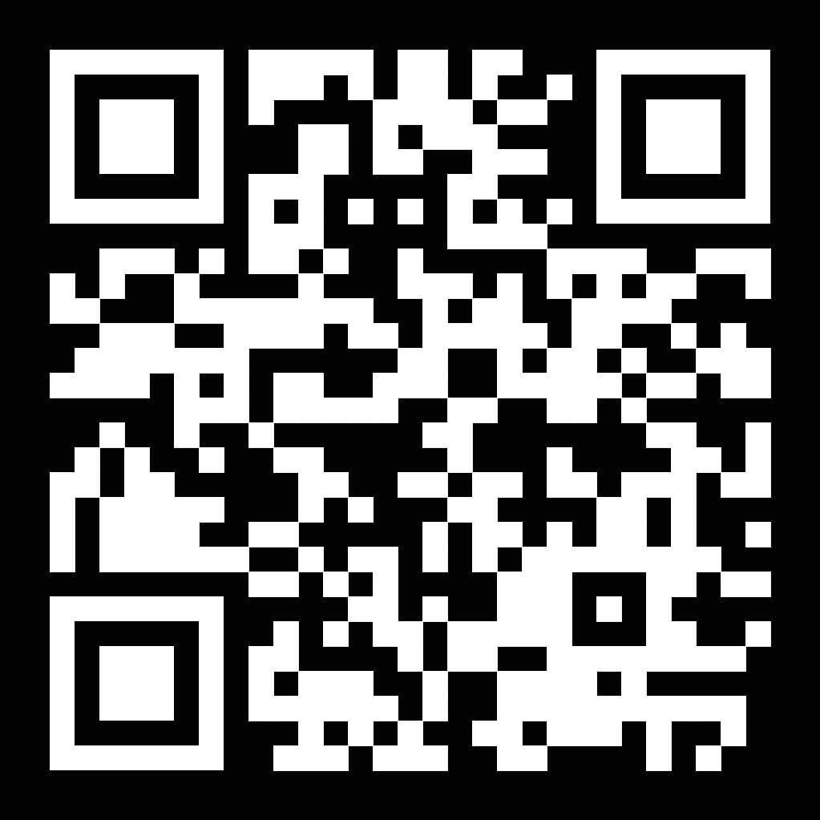
Výstupní dotazník (2 minutky)
Děkujeme, že jste s námi odpilotovali*y toto důležité školení. Na vašem názoru nám záleží, proto budeme vděčné za zpětnou vazbu, děkujeme!
Pro evaluaci, prosím, naskenujte QR kód, nebo přejděte na adresu shorturl.at/jJZ38.

Slide 39
Děkujeme za účast!
kontakt:

Slide 40

How to cite this document?
Polykarpou, Panagiota; Wuiame, Nathalie; Madesi, Vasia. Setting up and Implementing Institutional Policies to Address Gender-Based-Violence in Academia (Presentation in Czech). Antwerp: Yellow Window, 2023
Important note for the use of the training materials: The training materials are offered under the Creative Commons Attribution-NonCommercial-ShareAlike 4.0 International (CC BY-NC-SA 4.0) license, are freely available for non-commercial use with necessary credit given to the authors. This license permits personal or educational utilisation and adaptation, provided the adaptations are shared under the same terms. Designed to promote collaborative learning, this approach ensures UniSAFE’s content remains accessible and encourages further development within the community, maintaining the ethos of open, shared knowledge.
Attribution-NonCommercial-ShareAlike
CC-BY-NC-SA
Follow us! @UniSAFE_gbv
This project has received funding from the European Union’s Horizon 2020
research and innovation programme under grant agreement no. 101006261
The contents of this publication are the sole responsibility of UniSAFE
and do not necessarily reflect the opinion of the European Union.

